Slide 1
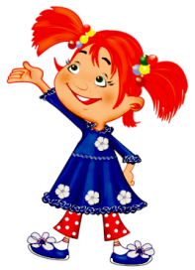
Удивительные звуки
Русский язык, 2 класс

Slide 2
В русском языке гласных звуков …
10
6
8

Slide 3
Звуки мы …
видим
слышим
пишем

Slide 4
Я, Е, Ё, Ю - это…
буквы
звуки
слова

Slide 5
Звуков не обозначают буквы …
Е, Ё, Я, Ю
Ы, Э, У
Ь, Ъ

Slide 6
Всегда мягкие …
Й, Ч, Щ
Ж, Ш, Ц
И, Ю, Я

Slide 7
Твёрдость согласных звуков обозначают …
Ь, Е, Я, И
Ж, Ш, Ц
А, О, У, Ы

Slide 8
В начале слова, после гласной, ь и ъ знаков буквы я, е, ё, ю обозначают …
1 звук
2 звука
3 звука

Slide 9
Звук [a] в слове МАРКИ …
глухой
твёрдый
ударный

Slide 10
Звук [к] в слове САПОГ…
гласный
твёрдый
звонкий

Slide 11
Найди слово, в котором звуков больше, чем букв
пальто
груша
молния

Slide 12
Найди слово, в котором букв больше, чем звуков
яблоко
коньки
ельник

Slide 13
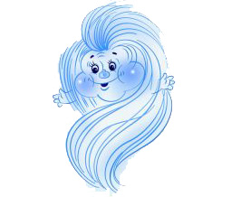
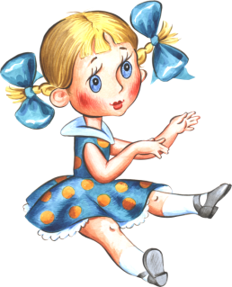

Slide 14
Использованные источники
Фон
Рамка
Воспитатель
Девочка
Стрелка
Кукла в голубом платье
Кукла с книгой
Ветер
Трава
Буква А
Книга
Звуки обработаны в программе Audacity

